Slide 1
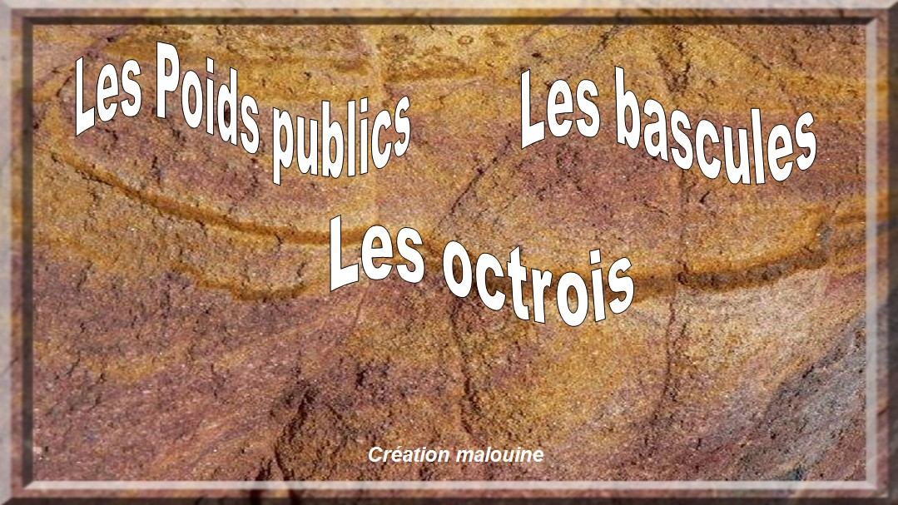


Partie 1. De L' Ain (01) à L'Aube (10)

Slide 2
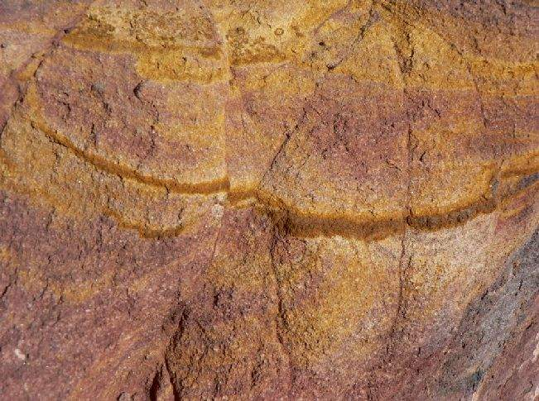


L' existence de l' octroi est répertoriée dès le XIIème siècle. (taxe sur l'importation des denrées,
par terre, Mer, fleuves)
En Bretagne, Anne de Bretagne, quand elle s' est mariée, a fait inscrire sur son contrat de mariage :
« Pas d' octroi sur mes terres »
En 1785, on note pas moins de 57 barrières autour de Paris
Chaque grande ville, possédait à chaque entrée, un pavillon d' octroi, ou bureau d' octroi,
aux armes de la ville. Leur construction était parfois fort imposante.
Des bornes d'octroi, complétaient le système
En 1789, la sévèrité accrue des taxes , fut entre autres, à l' origine de la révolution.
L' Octroi fut plusieurs fois supprimé, puis rétabli.
***************************************************
Début XXéme, chaque village avait un poids public ou bascule, créant ainsi une nouvelle taxe,
sur l' importation de tous les produits en fonction de leurs poids.
C' était un petit édifice de forme carrée ou hexagonale, avec une plate-forme ou tablier sur l'avant .
Tout était pesé, alcool, charbon, bois , bestiaux de boucherie, foin, lait…
Un officier assermenté délivrait un bon de pesage des cargaisons
en charge.Puis au retour une autre pesée, donnait ainsi la quantité
de marchandise livrée.
*****************************************************
L' octroi fut supprimé le 1er Août 1943, sous le gouvernement de Pierre Laval.
Mais au fait,
Connaissez vous
le plus célèbre
de ces agents assermentés ?
Indice :
Comme dans les…
Comme dans les…

Slide 3
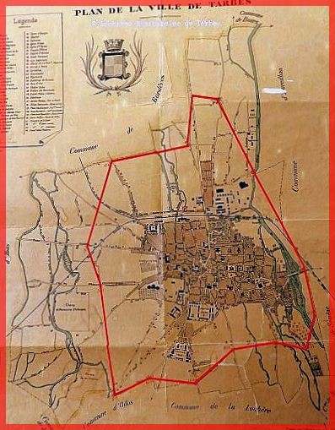
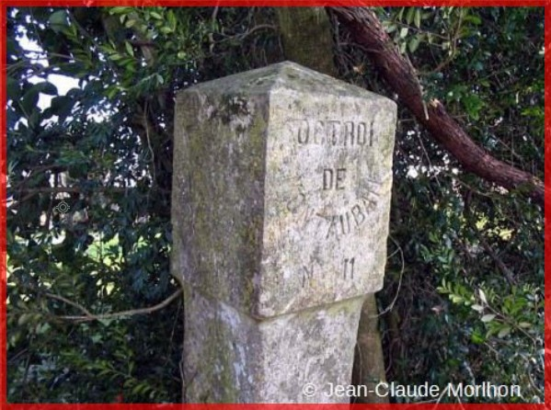
Chaque village avait un poids public ou bascule. Leur construction est liée au prélèvement
d' une taxe appelée l' Octroi , sur l' importation de tous les produits en fonction de leurs poids.
C' était un petit édifice de forme carrée ou hexagonale, avec une plateforme sur l'avant .
Tout était pesé, vin ,bière,charbon, bois , bestiaux de boucherie, foin, lait…
Un officier assermenté délivrait un bon de pesage des cargaisons en charge
Puis au retour une autre pesée, donnait ainsi la quantité de marchandise livrée.
Dans les villes plus importantes, un octroi, Poids de ville (de construction fort imposantes,parfois)
existait à chaque entrée de la ville, ainsi que des bornes.
.
En Bretagne, Anne de bretagne, quand elle s est mariée, a fait inscrire sur le contrat :
« Pas d' Octroi sur mes terres »
L' octroi fut supprimé le 1er Août 1943, sous le gouvernement de Pierre Laval
Exemples de taxes imposées :
Bière 10 %
Vin, alccol pur contenu dans eaux de vie absinthe,esprits liqueur 9 %
Viande de porc 5 %
Viande de bœuf 6 %
Viande de mouton 8 %
Viande d' agneau 9 %
Charcuterie et volailles 10 %
Beurre et fromage 5 %
Une bonne d' octroi
Mais au fait,
Connaissez vous le plus célèbre
de ces agents assermentés ?
Indice :
Comme dans les…
Comme dans les...
Exemples de taxes imposées :
Bière 10 %
Vin, alccol pur contenu dans eaux de vie absinthe,esprits liqueur 9 %
Viande de porc 5 %
Viande de bœuf 6 %
Viande de mouton 8 %
Viande d' agneau 9 %
Charcuterie et volailles 10 %
Beurre et fromage 5 %
La ville de Tarbes 65, et tous ses points d'octroi
ou bornes aux diverses entrées de la ville

Slide 4
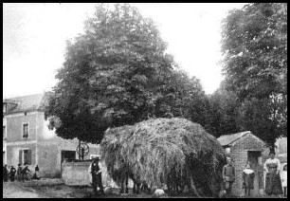
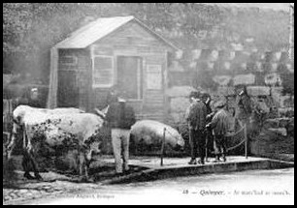
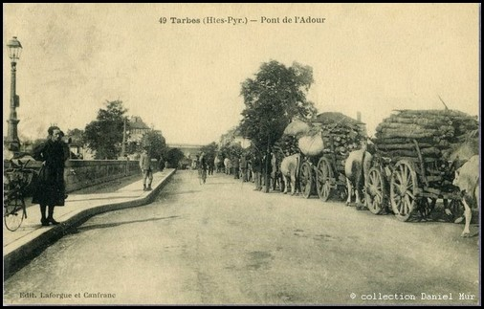

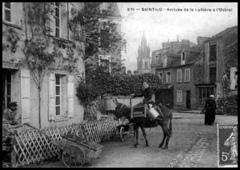
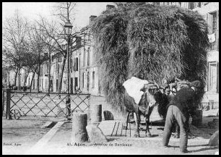
Exemples de pesées
49 Antoigne. Pesée du foin
29 Quimper.Pesée des animaux
65 Tarbes.Attente de la pesée sur Le Pont de l' Adour
50 Saint-Lo. Laitière à l' octroi
47 Agen.Pesée du foin

Slide 5
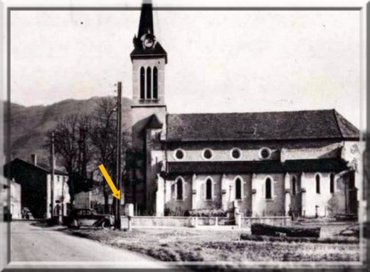

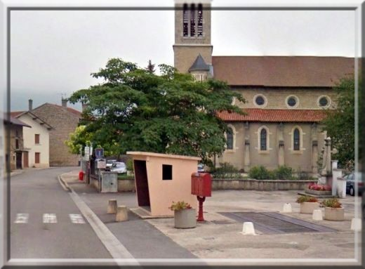

01-Ain...Bettant

Slide 6
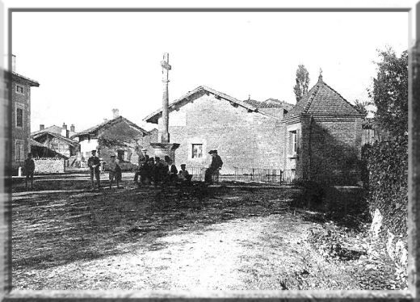
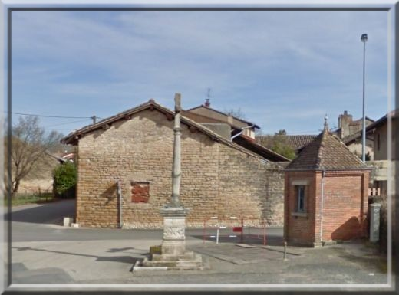
01-Ain...Boz
(hameau La Mortelle)

Slide 7
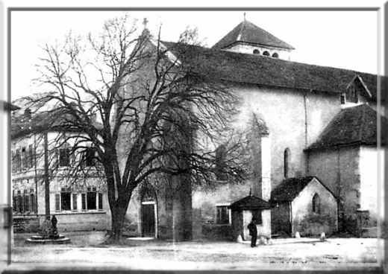
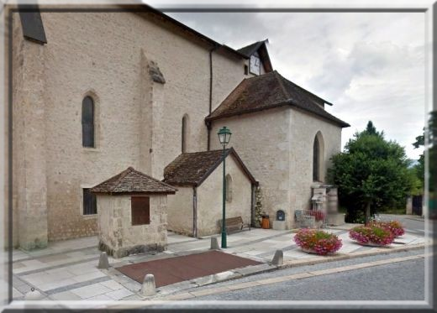
01-Ain...Ceyzérieu

Slide 8
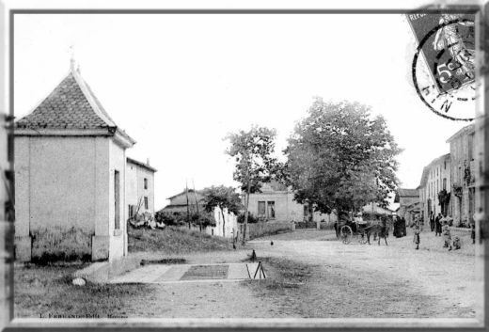
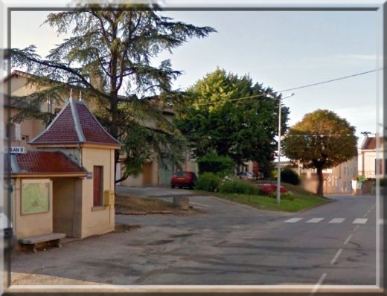
01-Ain...Chazay-sur-Ain

Slide 9
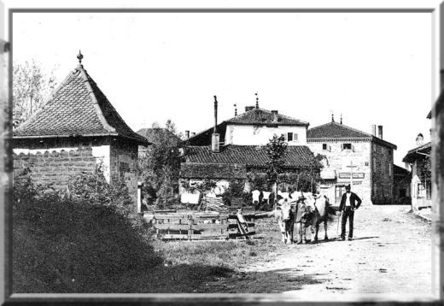
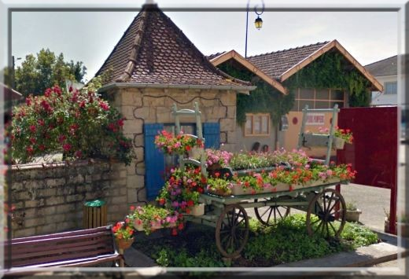
01-Ain...Cormoz

Slide 10
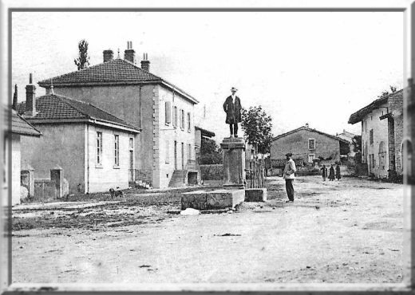
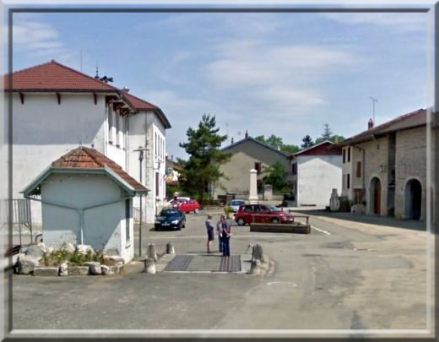
01-Ain...Corveissiat

Slide 11
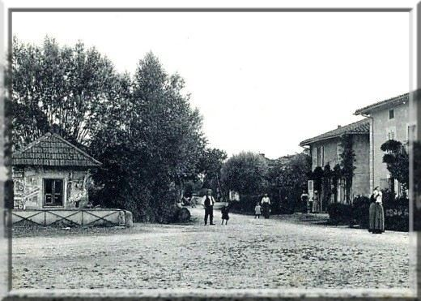
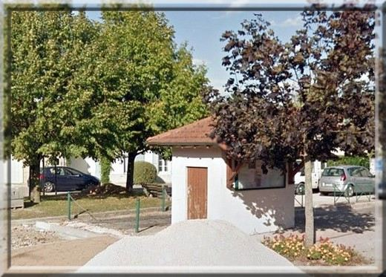
01-Ain...Cruzilles-lès-Mépillat

Slide 12
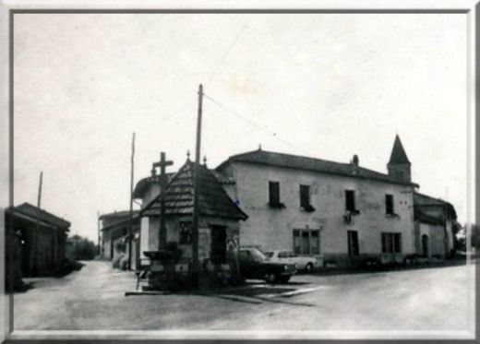
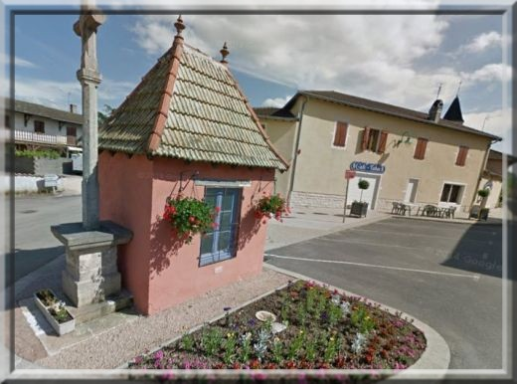
01-Ain...Garnerans

Slide 13
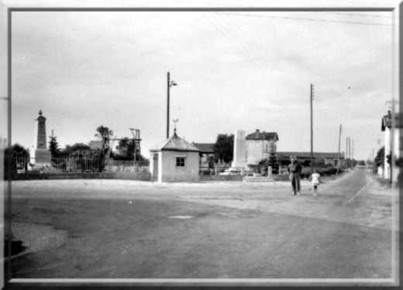
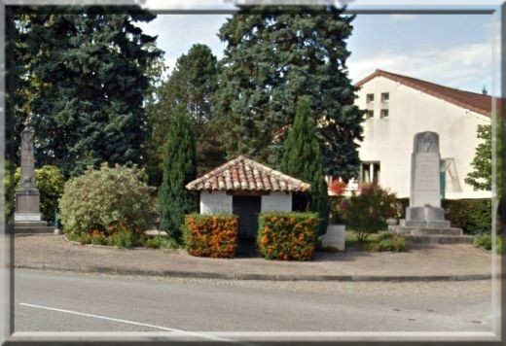
01-Ain...La Chapelle-du-Châtelard

Slide 14
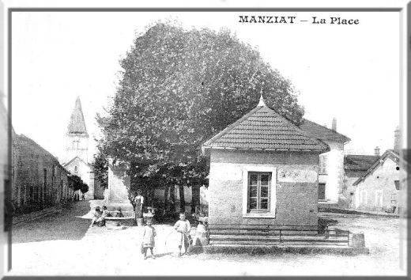
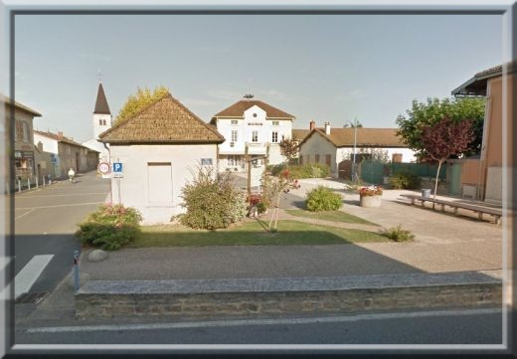
01-Ain...Manziat

Slide 15
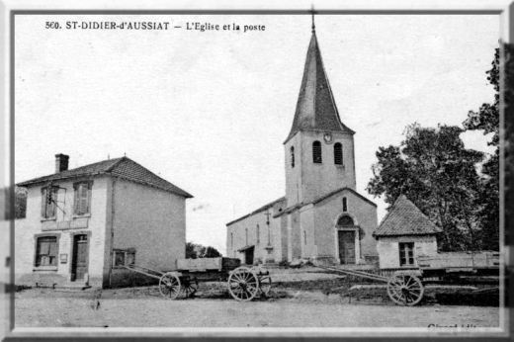
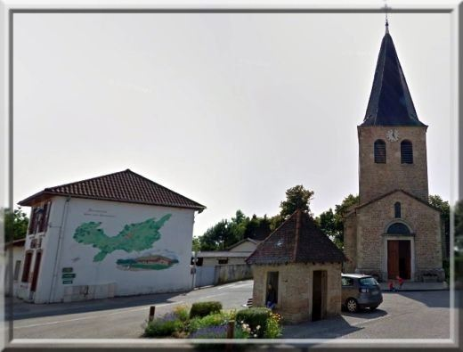
01-Ain...St-Didier-d'Aussiat

Slide 16
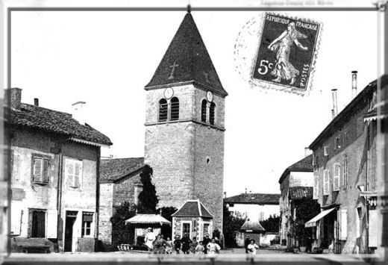
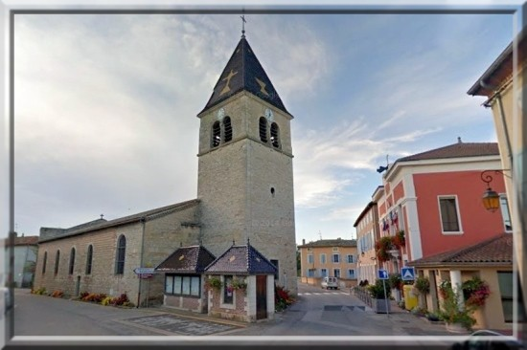
01-Ain...St-Étienne-en-Chalaronne

Slide 17
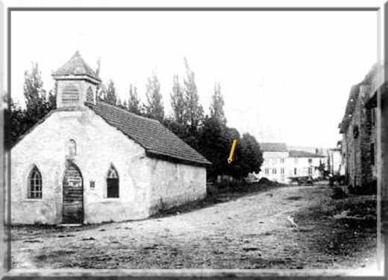
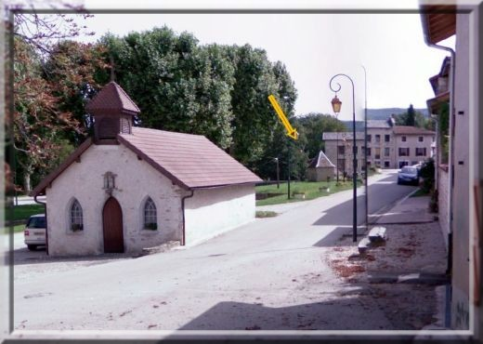
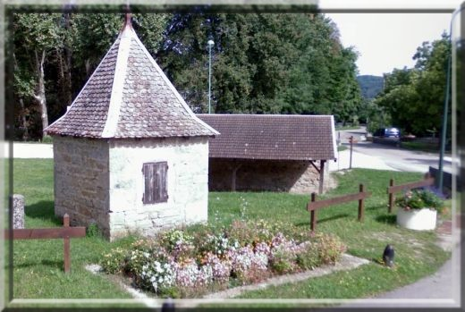
01-Ain – St-Jean-le-Vieux (Hameau Hauterive)
(2 vues couleurs au clic)

Slide 18
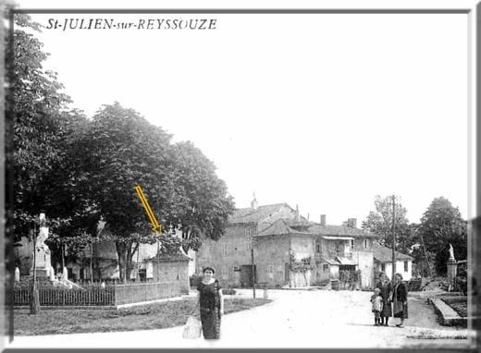
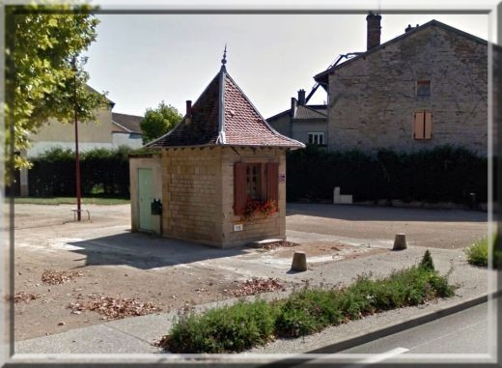
01-Ain...St-Julien-sur-Reyssouze

Slide 19
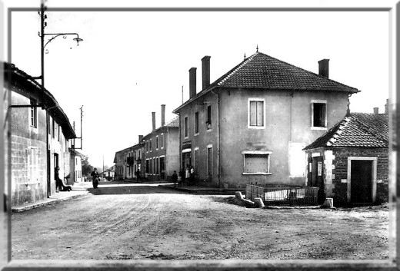
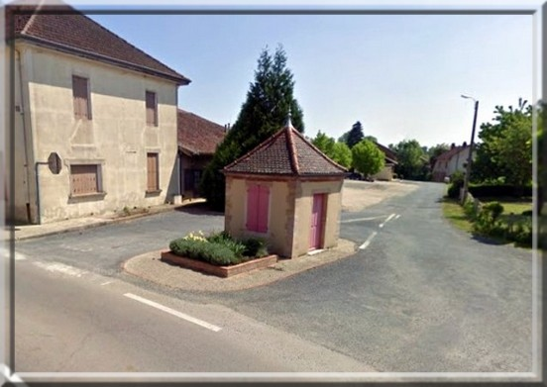
01-Ain...St-Nizier-le-Bouchoux

Slide 20
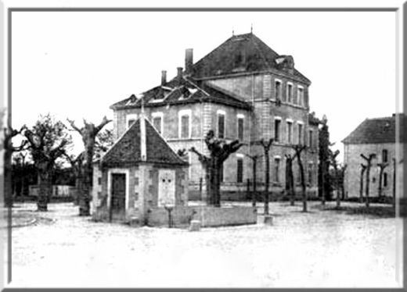
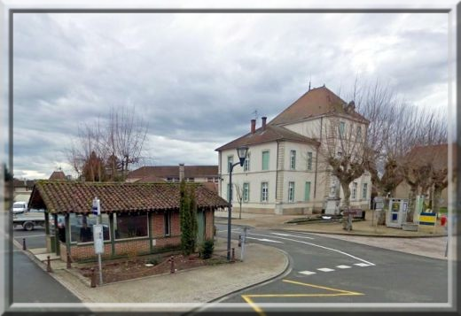
01-Ain – St-Trivier-de-Courtes

Slide 21
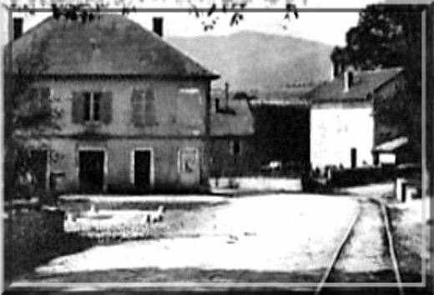
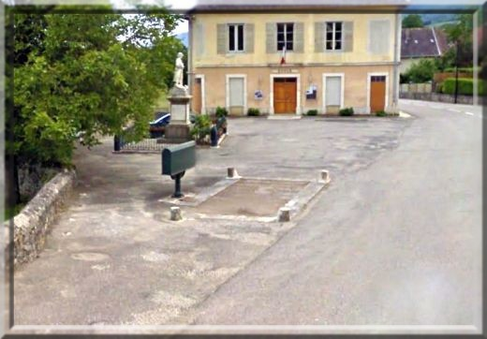
01-Ain...Sutrieu
(tablier à peine visible sur photo d' antan)

Slide 22
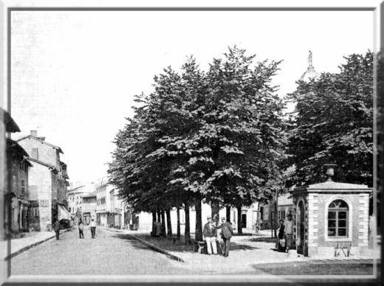
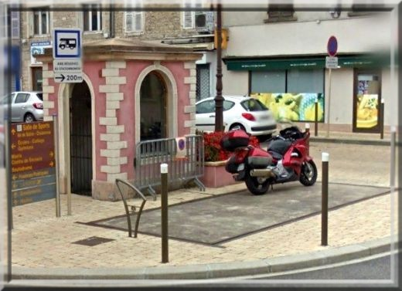
01-Ain...Thoissey

Slide 23
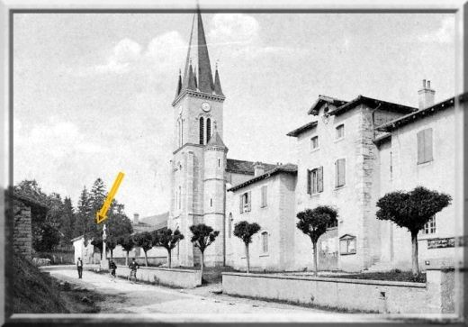
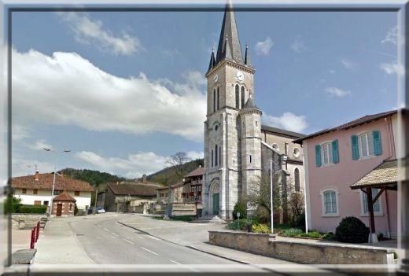
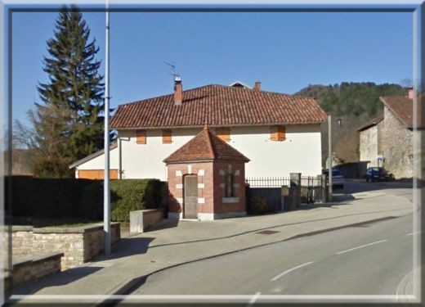
01-Ain...Treffort-Cuisiat
(2 vues couleurs au clic)

Slide 24
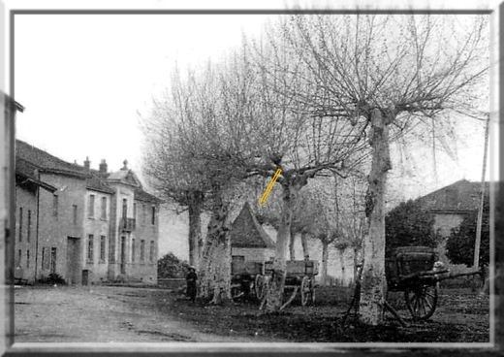

01-Ain...Treffort-Cuisiat
(Treffort)

Slide 25


01-Ain...Vieu-Izenave
(hameau Balmay)

Slide 26


01-Ain...Virieu-le-Petit

Slide 27


02-Aisne...Laon-Semilly

Slide 28


02-Aisne...La Capelle

Slide 29


03-Allier...Bellenaves

Slide 30


03-Allier...Biozat

Slide 31



03-Allier...Boucé
(2 vues couleurs au clic)

Slide 32


03-Allier...Brout-Vernet

Slide 33


03-Allier...Charroux-d' Allier

Slide 34


03-Allier...Contigny

Slide 35


03-Allier...Cressanges

Slide 36



03-Allier...Dompierre-sur-Besbre
(2eme bascule dans la même rue en médaillon)

Slide 37


03-Allier...Hyds

Slide 38


03-Allier...Laprugne
(bascule restaurée et lavoir qui a été recouvert)

Slide 39


03-Allier...La Petite-Marche

Slide 40


03-Allier...Montmarault 1

Slide 41


03-Allier...Montmarault 2

Slide 42


03-Allier...St-Gérand-le-Puy
(transformé)

Slide 43


03-Allier...St-Léon

Slide 44


03-Allier...St-Pourcin-sur-Sioule-

Slide 45



03-Allier...Saulcet
(2 vues couleurs au clic)

Slide 46



03-Allier...Trévol
(2 vues couleurs au clic)

Slide 47



04-Alpes de Haute-Provence...Castellane
(2 vues en noir et blanc des transformations au clic)

Slide 48



05-Hautes-Alpes…Cervières
Col de l'Izoard
Un refuge qui a été crée en excécution du testament de Napoléon 1er envers Napoléon III,
stipulant l' octroi d' une somme allouée aux provinces les plus éprouvées,
par les conflits de l' Empire :(Isère, Drôme, Hautes-Alpes)

Slide 49


06-Alpes-Maritimes...La Bocca

Slide 50


07-Ardèche...Jaujac

Slide 51


08-Ardennes...Charleville-Mèzières

Slide 52



09-Ariège...Castelnau-Durban
(2 vues couleurs au clic)

Slide 53


09-Ariège...Lavelanet

Slide 54


Autres
Bascules, Poids Publics, Octrois
conservés
de
l' Ain (01)
à
l' Aube (10)

Slide 55







01 Ain Arbent 01 Ain Champfromier 01 Ain Charmont
01 Ain Cize 01 Ain Conand 01 ain Francheleins

Slide 56






01 Ain Francheleins (Cesseins) 01 Ain Izenave 01 Ain Prevessin-Moens (Moens)
01 Ain St Martin du Mont 01 Ain Vions 02 Aisne Lemé

Slide 57






03 Allier Autry-Issards 03 Allier Fourilles 03 Allier Le breuil
03 allier Le-Mayet-de-Montagne 03 Allier Lignerolles 03 Allier Louroux-Hodemont

Slide 58






03 Allier Paray-le-Frésil 03 Allier Sanssat 03 allier Varennes-sur-Tèche
08 Ardennes Voncq 09 Ariège Bonnac 09 Ariège Les-Bords-sur-Arize

Slide 59





09 Ariège St-lary 09 Ariège St-Martin-d'Oydes 09 Ariège Saurat
09 Ariège Vernajoul 10 Aube Aubeterre

Slide 60





Quelques démolitions
parfois...
(42)St-Cyr-de-Valorges
(11)Montréal
(82)Villebrumier (71)Cluny

Slide 61





Le plus connu des agents assermentés
……………..
Il s'agit bien-sûr du Douanier Rousseau
……………..
En fait, Henri Rousseau, a fait une brève carrière, de commis de
deuxième classe (et non comme douanier),après la guerre de 1870
dans un octroi de Paris.
Il débute sa carrière de peintre en 1872.
C est Alfred Jarry, écrivain-romancier, qui lui donna ce surnom
de « Douanier Rousseau » bien connu par la chanson de
La Compagnie Créole « vive le Douanier Rousseau »
...comme dans les...
...comme dans les…
...comme dans les tableaux du Douanier Rousseau
Pour en savoir, plus sur la vie insolite,
de ce personnage,Consulter wikipedia
11 Aude Montréal
71 Saône et Loire Cluny
Démolitions de bascule

Slide 62



